Slide 1
スフェロマックの異極性合体を用いた 太陽フレアのトリガ機構に関する 実験的研究
東京大学電気電子工学科4年
小野靖研究室
03210503 道家友香
2022年10月7日

Slide 2
1.研究背景

Slide 3
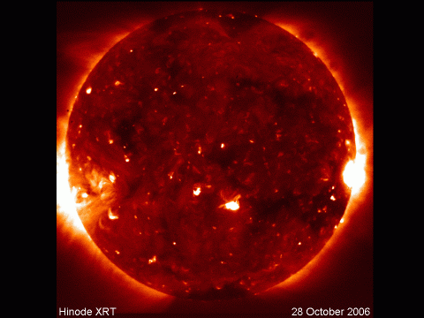
太陽フレア
・ 太陽系最大の爆発(エネルギー解放)現象！
→ 電波障害などの悪影響
→ 宇宙天気予報の
発生予測精度向上が急務
コロナ中の
磁気
エネルギー
運動・熱・
粒子加速
エネルギー
多波長の電磁波
高エネルギー粒子
コロナ質量放出
磁気リコネクション
(Hinode衛星画像)
太陽系最大の爆発現象、太陽フレアと地球への被害

Slide 4
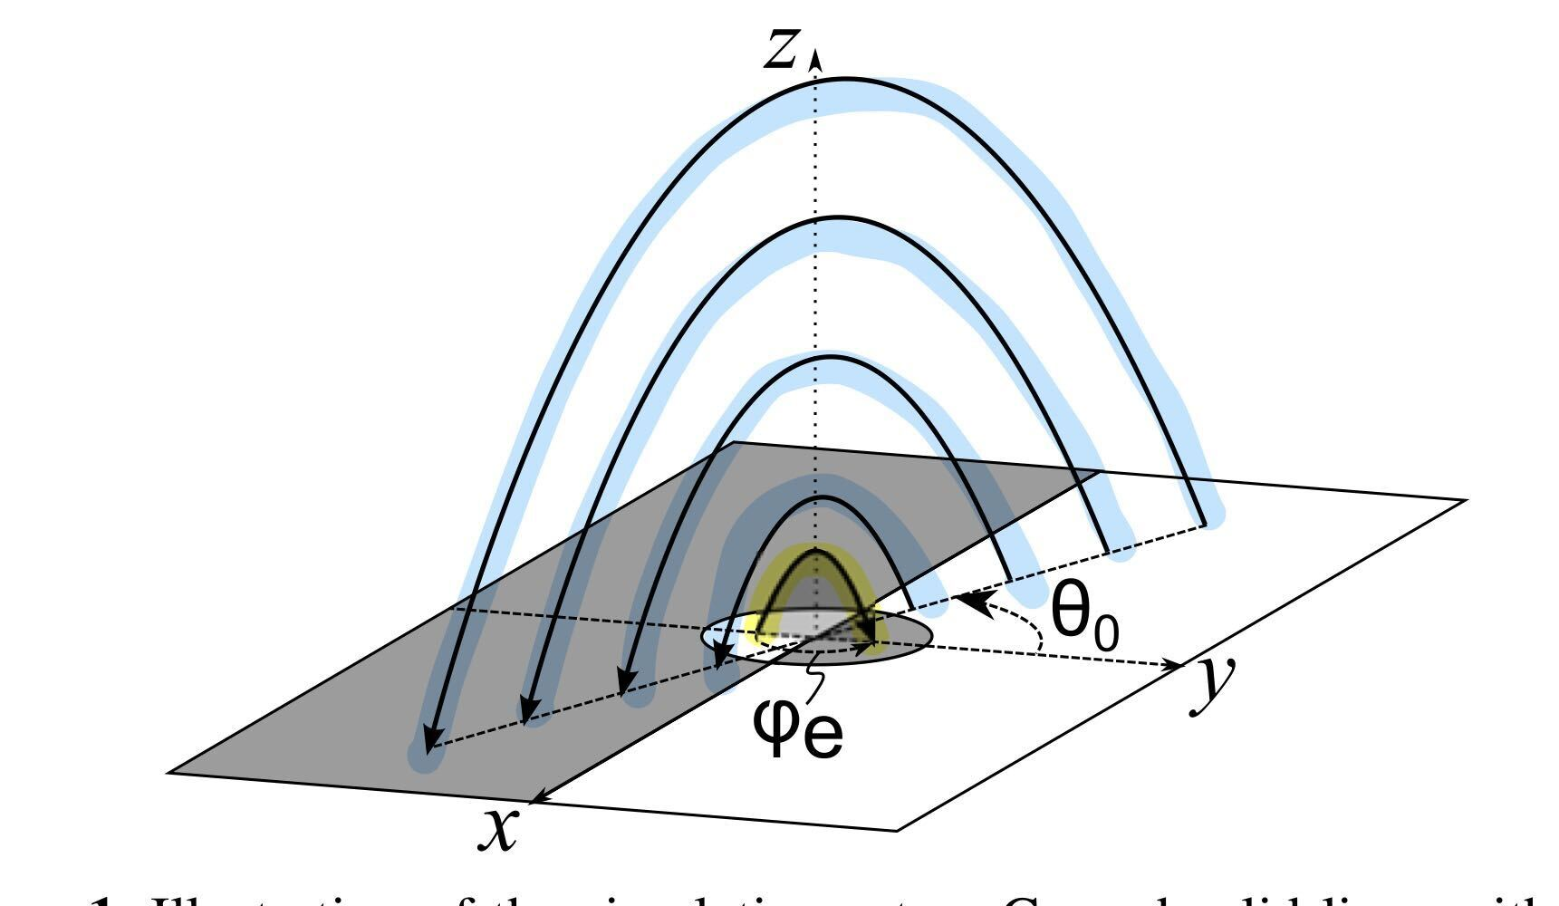
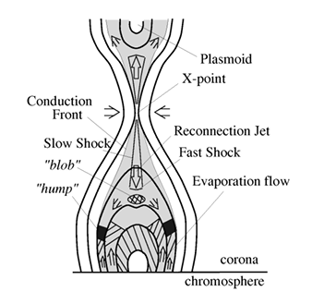
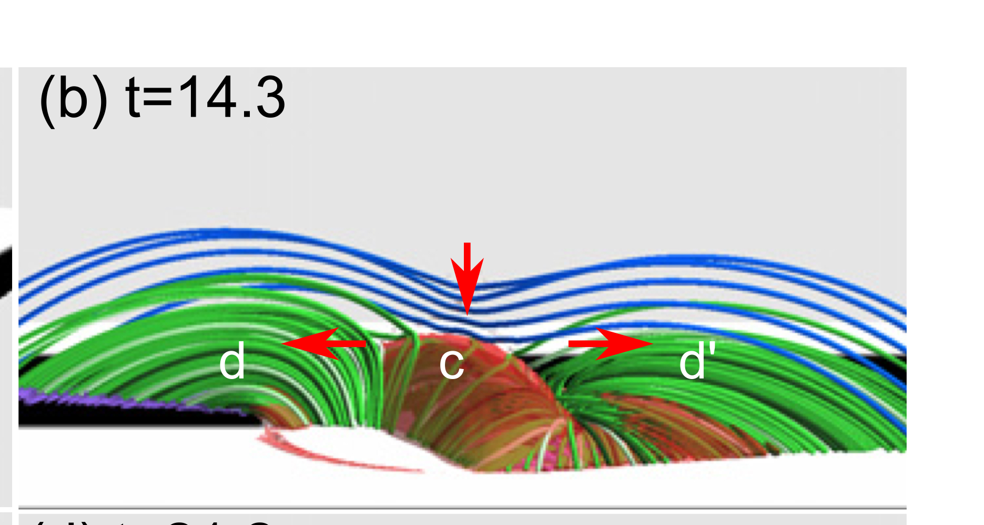
太陽フレアトリガ問題
従来のフレアモデル
新しいモデル
単一のコロナ
ねじれ
(q値が減少)
不安定化
リコネクション
フレア
大小極性逆の
2ループ合体
リコネクション
ねじれ＆加熱
コロナ不安定化
リコネクション
フレア
(シリーズ現代の天文学)
(K.Kusano et al. 2012)
太陽フレアトリガメカニズムの新しいモデル
Notes:
未解明物理のひとつは太陽フレア発生を引き起こすメカニズムです。従来の標準モデルでは単一のコロナがねじれて不安定化し、磁気リコネクションがおきて
太陽フレアとなるというながれなのですが、新しい流れを示唆するシミュレーションモデルもあり、これはアンテナ大きな磁力線ループに小さな逆極性の浮上ループが合体してリコネクションがまずおき、それによって磁力線が一気にねじれ、やプラズマの加熱がおこりコロナが不安定化しリコネクションを起こしてフレアとなるというモデルです

Slide 5
2．研究目的

Slide 6
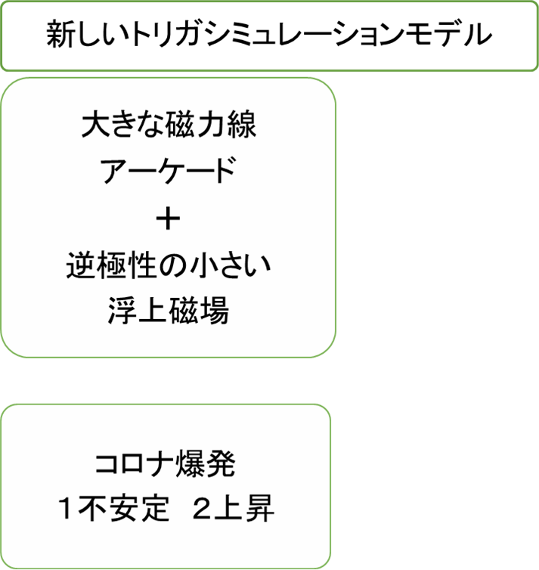
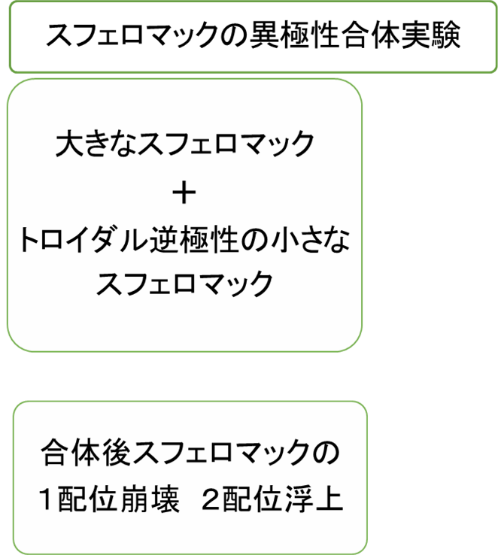
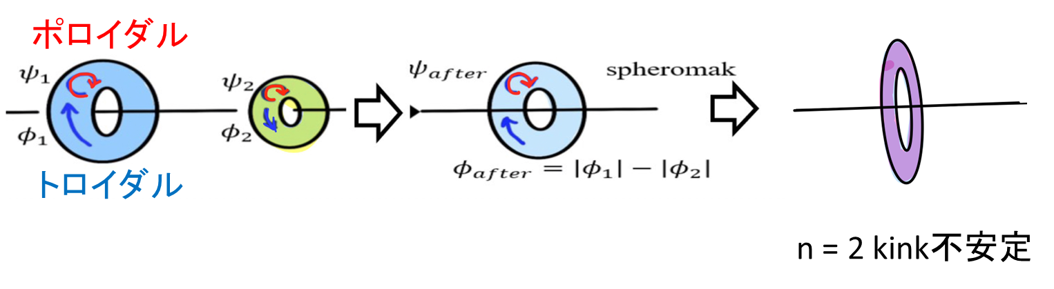
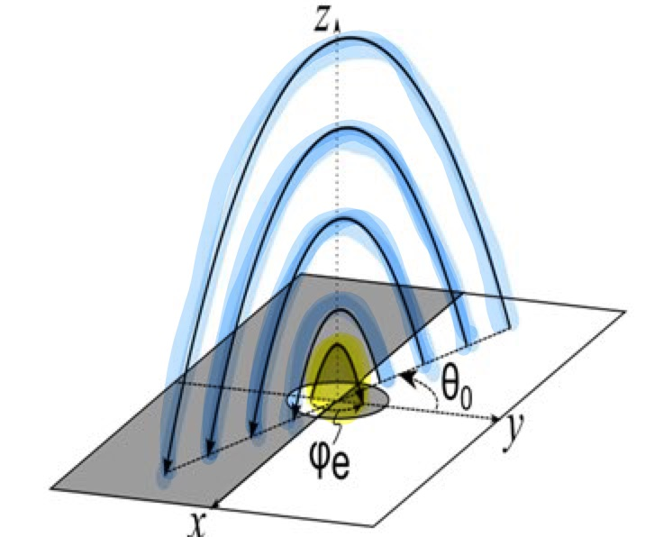
スフェロマックの異極性合体を用いた 太陽フレアのトリガメカニズム検証
ねじれ
q値減少
フレア
不安定
不安定
電流/圧力駆動型不安定
太陽系フレアの不安定性をスフェロマック合体実験で模擬

Slide 7
3.実験概要

Slide 8
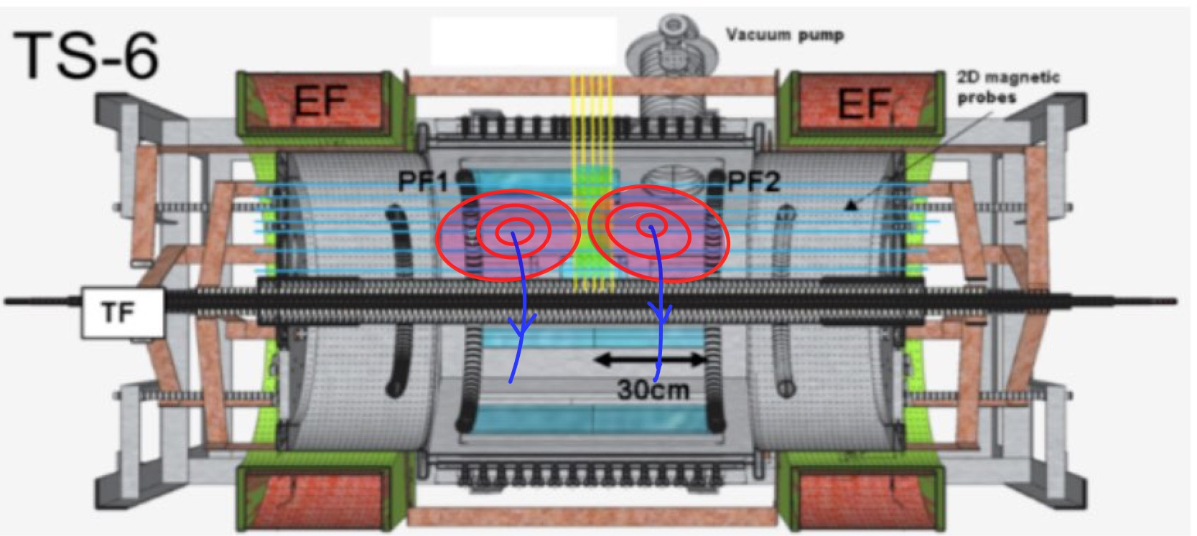
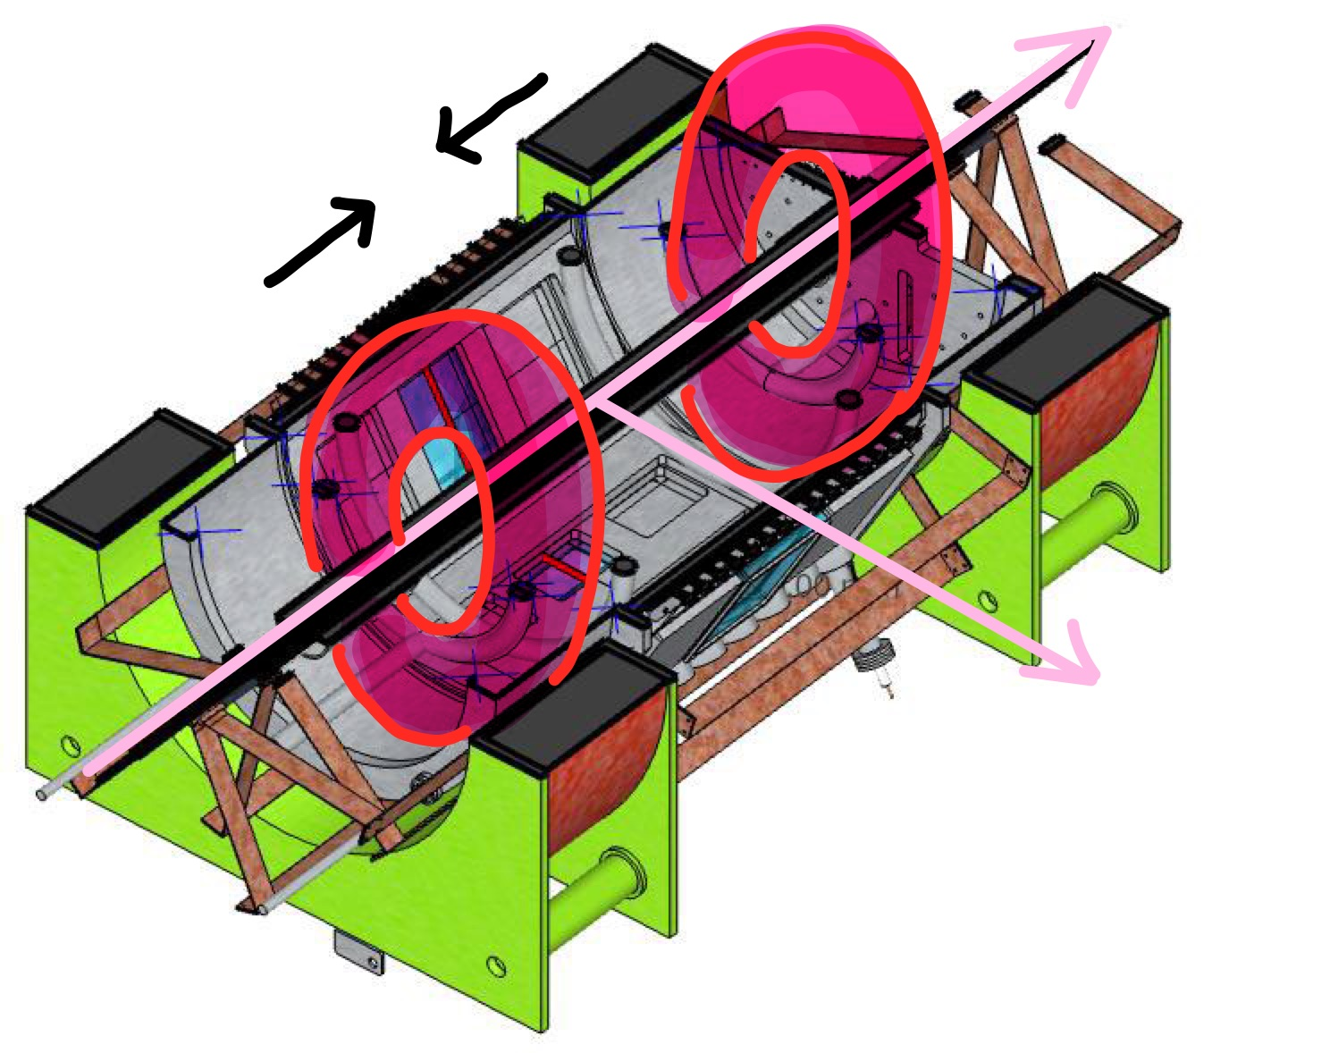
プラズマ合体実験装置TS-6
r
合体！
z
EF
z
r
TF
1. トロイダル(大円周)方向とポロイダル(小円周)方向に磁場を
印加
2. ±ｚの位置にそれぞれトーラスプラズマ(スフェロマック)を生成
3. 中間部z = 0で合体
プラズマ合体実験装置TS-6

Slide 9
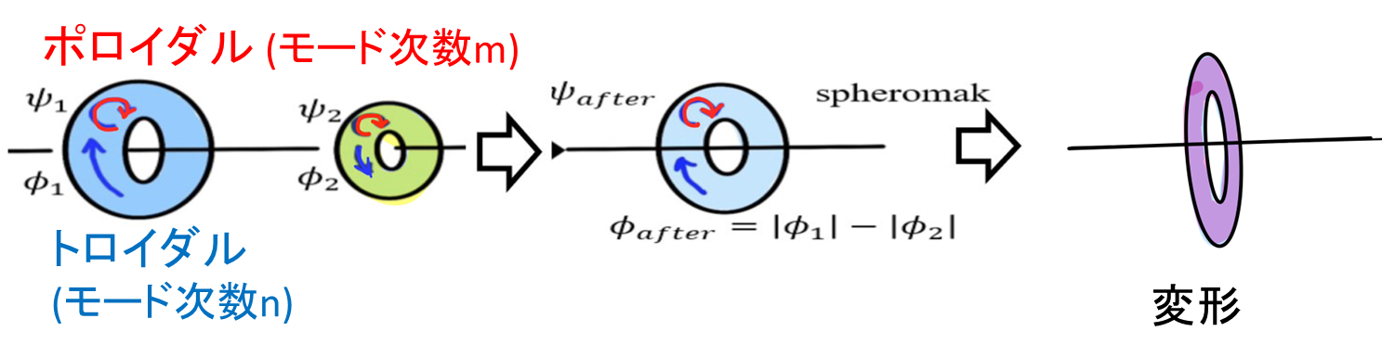
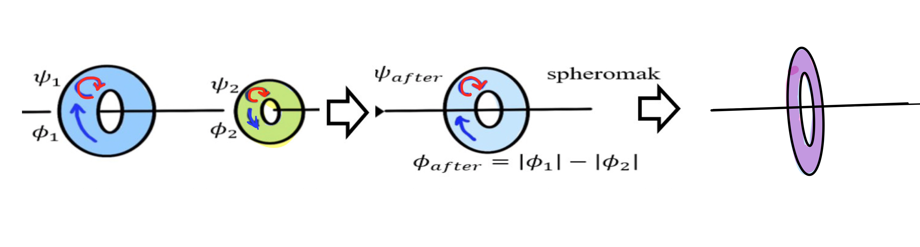
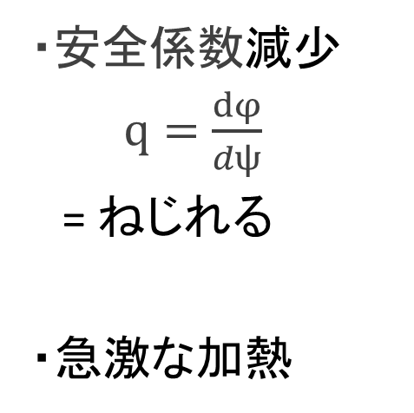
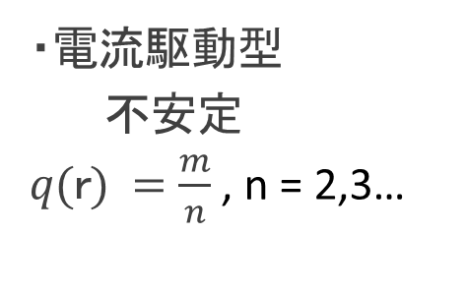
[１] 合体型フレアのモデル化 不安定モデル
ポロイダル (モード次数m)
トロイダル
(モード次数n)
非軸対称変形
プラズマ合体の原理
トロイダルflux
𝜙 = 𝜙₁ + 𝜙₂
ポロイダルflux
𝜓 = 𝑚𝑎𝑥(𝜓_{1,} 𝜓₂)
・安全係数減少
$q=\frac{dφ}{dψ}$
= ねじれる
・急激な加熱
・電流駆動型
不安定
$q(ｒ) =\frac{m}{n}$ , n = 2,3…
・圧力駆動型
不安定
不安定モデル：合体によってq 値がさがり不安定

Slide 10
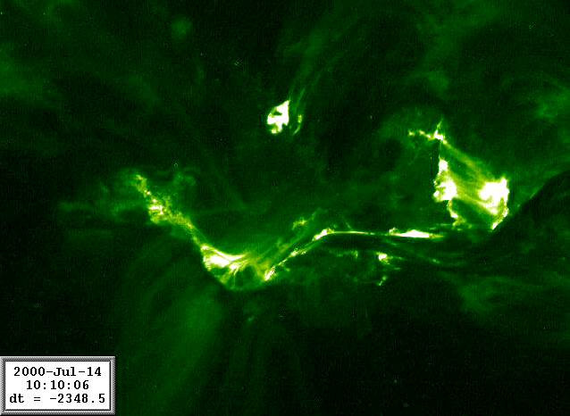
不安定モデル着目点
q<１でも安定なコロナループ
Ｘ線画像
q<１でも安定なコロナループ
Ｘ線画像
① 電流駆動型不安定について
安定限界がq=1より小さいか検証
(ねじれ強くなっても安定なのか)
② 圧力駆動型不安定について
合体に伴うイオン加熱
イオン温度(eV):
colorbar
電流駆動型・圧力駆動型不安定に着目

Slide 11
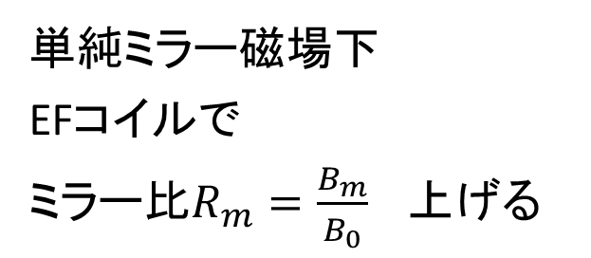
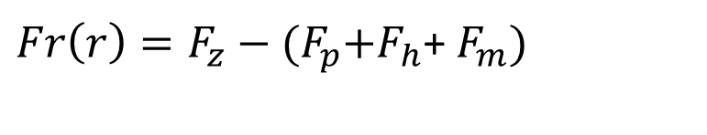
[２] 配位浮上モデル(一様変形不安定)
$Fr\left(r\right)=F_{z}−{(F}_{p}+F_{h}$+ $F_{m})$
$$B_{m}$$
太陽の黒点と同じ役割
$$B_{0}$$
単純ミラー磁場下
EFコイルで
ミラー比$R_{m}=\frac{B_{m}}{B_{0}} 上げる$
・径方向不安定による浮上
・合体による熱圧力が増えて浮上
配位浮上モデル：ミラー比・熱圧力で浮上

Slide 12
4.実験準備

Slide 13
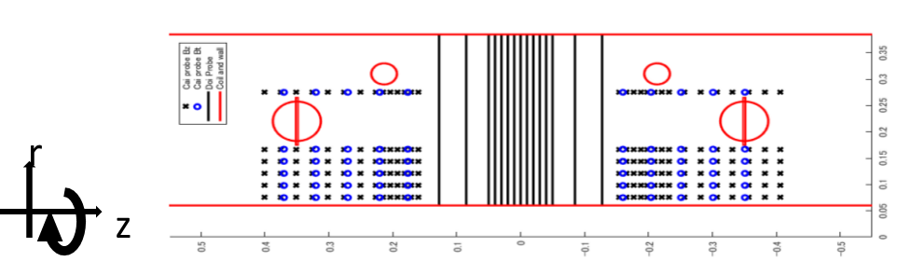
PCB型2次元磁気プローブの作成
磁場分布を測定するためのプローブ
・ 2方向成分(Bz, Bt)計測用
コイルアレイ
・ Bz, Bt 各100Ch ずつ、計10 本を作成
・ 測定範囲 : 60 mm < r < 330 mm
-127 mm < z < 127 mm
ガラス管に挿入
磁気プローブの配置例
黒線：今回新規作成したプローブ
同研究室蔡氏のプローブ○：Bt,×：Bz
高精細測定可能なPCB型2次元磁気プローブの作成

Slide 14
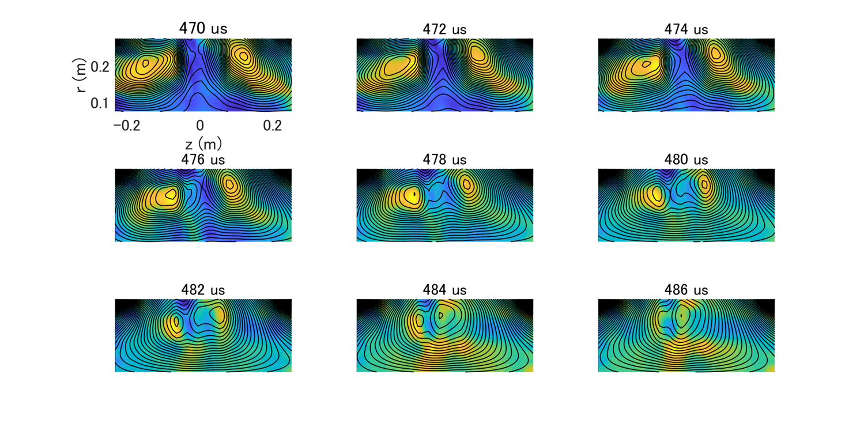
既存のPCB型2次元磁気プローブによる プラズマ合体測定結果 (過去データ)
合体前
合体直後
EF = 150 A
：磁気軸
rz平面ポロイダル磁気面(黒線)と電流密度Jt(color bar)
合体による磁気軸の上昇→熱圧力による浮上の効果の可能性
過去実験における熱圧力による浮上の効果

Slide 15
5.まとめ

Slide 16
まとめ
実験計画
磁気プローブ計測システムの作成
過去データにおいてみられる浮上効果
合体に伴う圧力上昇による磁気軸の上昇
太陽フレアのトリガメカニズムモデルをスフェロマックの異極性合体の結果現れる不安定性(電流駆動型&圧力駆動型不安定)でモデル化
Bz, Bt測定用新規PCB型2次元磁気プローブ10本作成
実験準備
実験・解析
磁気プローブの挿入
TS-6のセットアップ作業(絶縁作業など)
本格的な実験に入りデータを得て解析を進める
今後の
計画

Slide 17
ご清聴ありがとうございました

Slide 18
6．補足

Slide 19
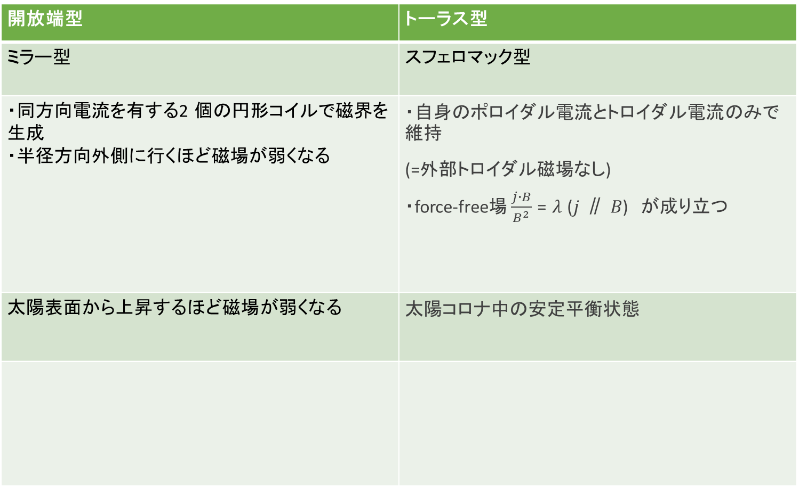
磁場閉じ込め方式
開放端型 | トーラス型
ミラー型 | スフェロマック型
・同方向電流を有する2 個の円形コイルで磁界を生成 ・半径方向外側に行くほど磁場が弱くなる | ・自身のポロイダル電流とトロイダル電流のみで維持 (=外部トロイダル磁場なし) ・force-free場$\frac{j∙B}{B^{2}}$ = 𝜆 (𝑗 ∥ 𝐵) が成り立つ
太陽表面から上昇するほど磁場が弱くなる | 太陽コロナ中の安定平衡状態

Slide 20
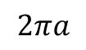
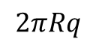
Q値
モードとはプラズマの変形をトロイダル方向, ポロイダル方向に関して空間的にフーリエ変換して得られるモード次数のこと
q = m/n (m: ポロイダルモード数, n:トロイダルモード数)
を満たす半径の有理面で不安定に
q値が減少 = トロイダルモード大 = ねじれ大
$$2πa$$
$$2πRq$$

Slide 21
PCB型2次元磁気プローブ
各プローブは磁場の時間変化による誘導起電力を出力するため，これを積分増幅回路につなぐことで磁場を測定する。
従来との違い
電流密度は磁場の位置微分→コイル間に感度ばらつきがあるとき，コイル間距離が狭いほど傾きの誤差は大きい
人の手によって配置される場合，コイルを並べるときの角度の違いによる誤差も起きやすい。
プリント基板を使うと…
基板上にコイルを高密度に配置可能
コイル間の精度ばらつきを低減できる
一度にコイル列を大量生産できる

